Slide 1
Развивающая предметно-пространственная среда в средней группе « Звёздочка»
Апрель 2015г.

Slide 2
Предметно-пространственная развивающая среда в нашей группе создана на основе «Рамочной полифункциональной конструкции зонирования группового помещения» ,которую разработала Н.А.Короткова.

Slide 3
Мы выделили 3 зоны, включающие в себя 3 блока деятельности:
1-я зона-это блок активной деятельности, связанный с экстенсивным использованием пространства - активным движением, возведением крупных игровых построек и т.п.
Здесь находятся центры сюжетно – ролевой игры, строительно – конструктивных игр, физкультурный инвентарь.

Slide 4
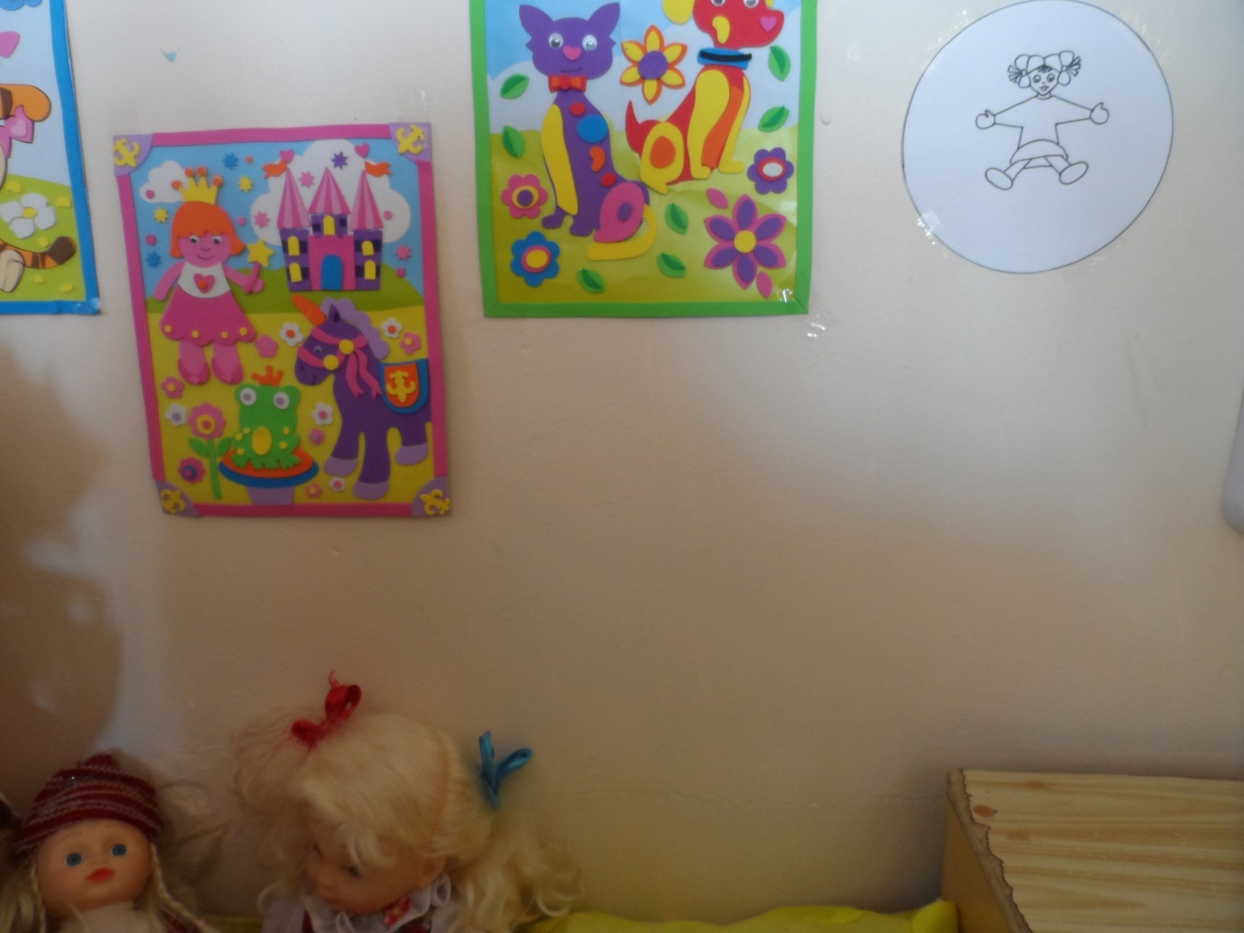

Slide 5
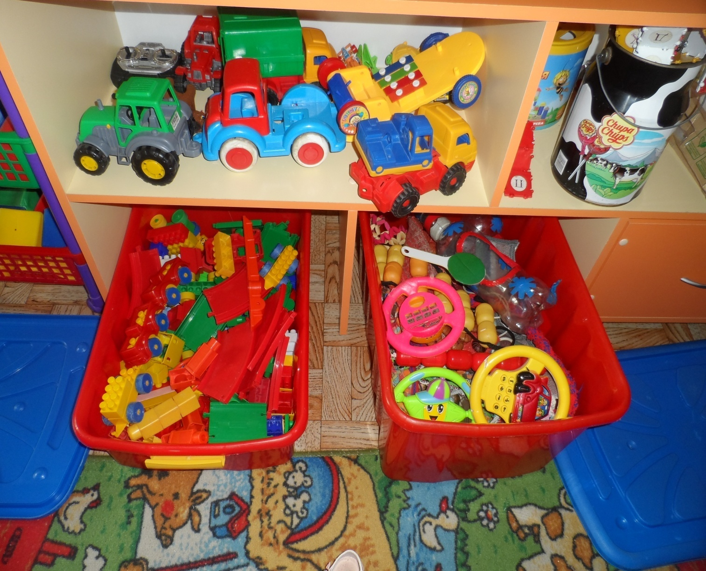

Slide 6
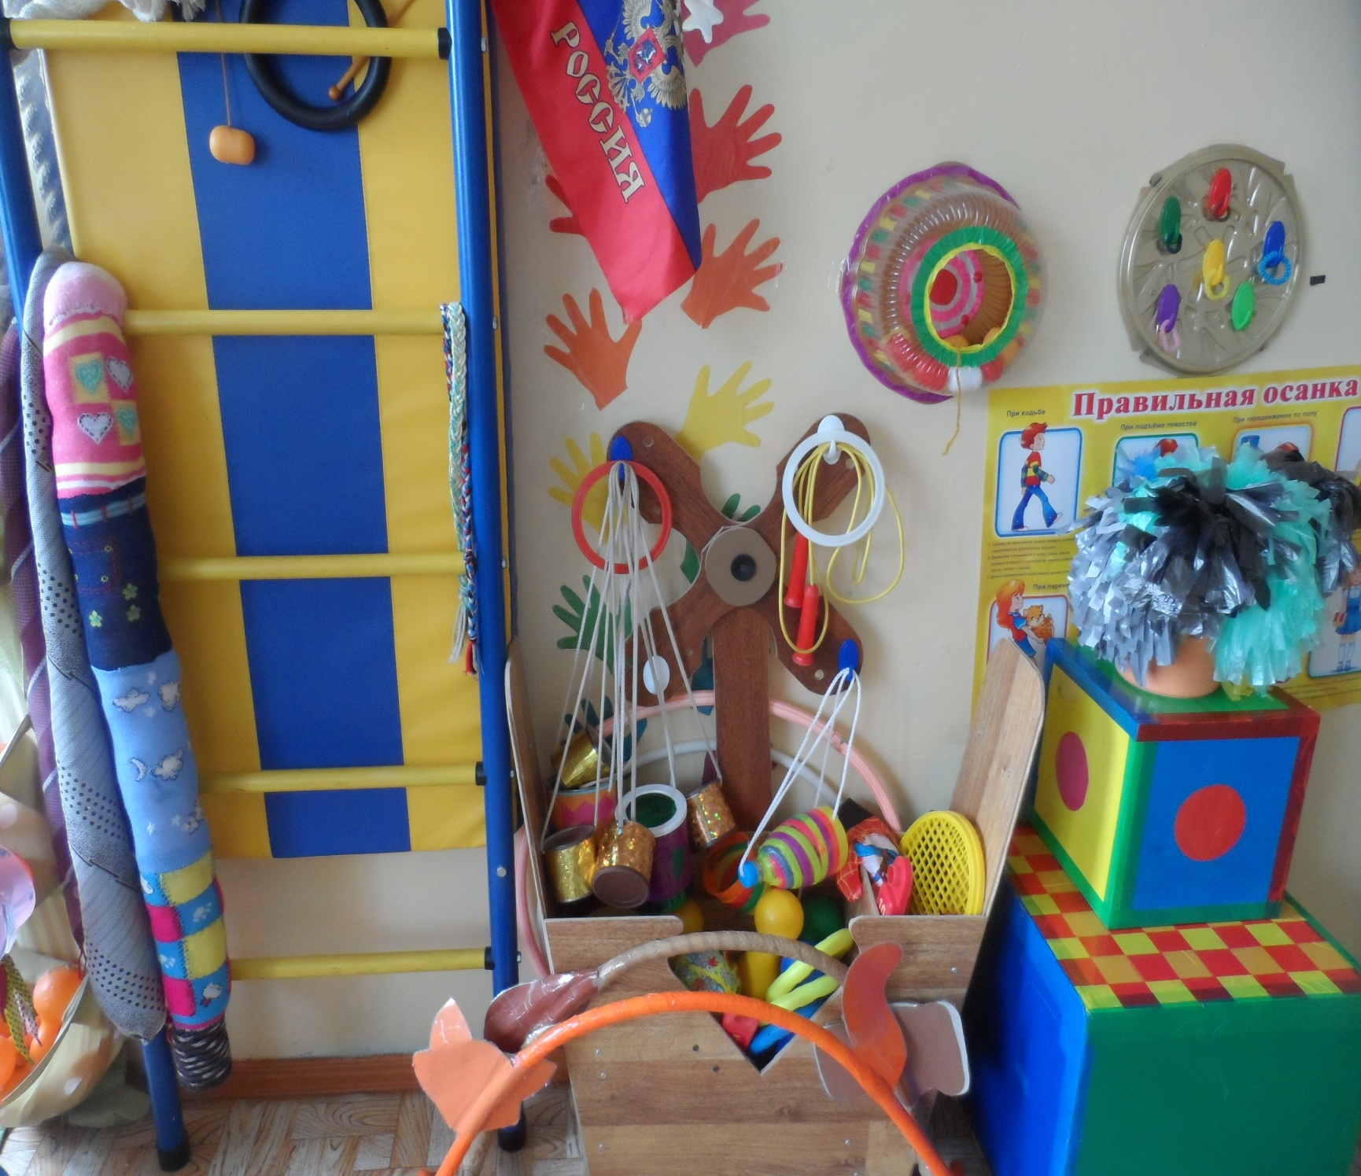

Slide 7
2-я зона – это блок спокойной деятельности.
Здесь размещаются : центр «Книги» и центр «Театрализованной деятельности»

Slide 8
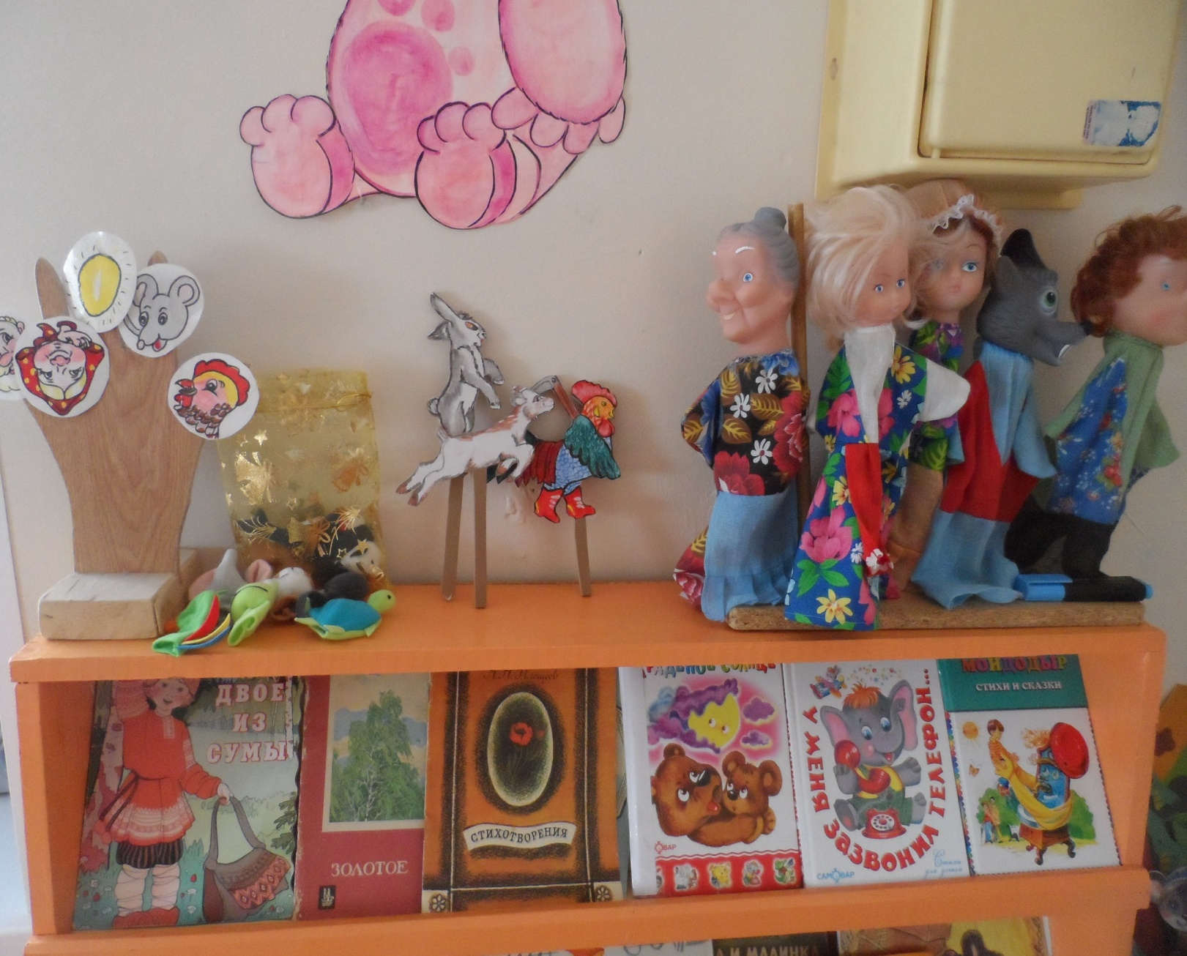

Slide 10
3-я зона -это рабочий блок.
Здесь размещаются центры науки, игротека (математики), искусства, а также информационная доска и шкаф с материалом для работы в рабочей зоне. Именно эта зона превращается в полифункциональное, трансформирующее рабочее пространство. Она содержит материал и оборудование для занятия продуктивной деятельностью, «лаборатория» для занятия познавательно-исследовательской деятельностью и место свободной деятельности детей по интересам вне занятий со взрослыми. Именно здесь используются столы разные по конфигурации. Столы должны быть лёгкими, подвижными. Все центры маркируются с помощью табличек с условными обозначением.

Slide 11
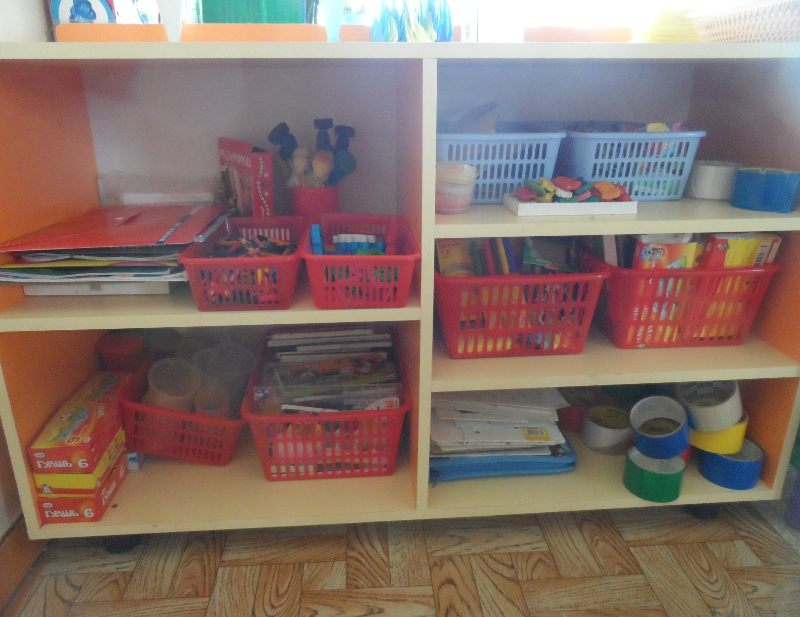
ИЗО

Slide 13
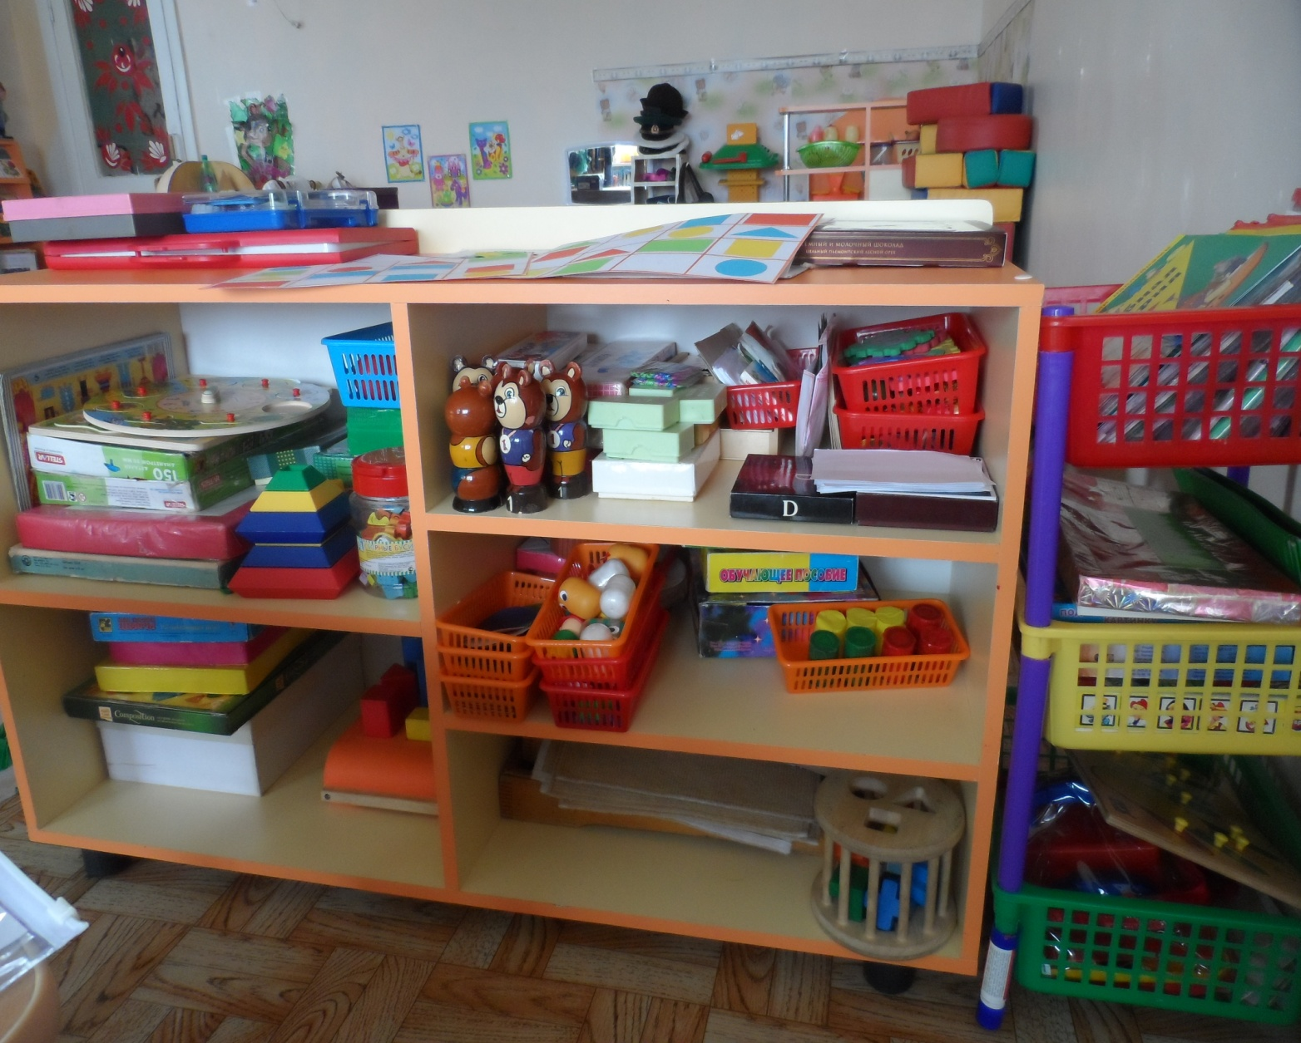
Математика

Slide 14
Наука и Эксперементирование

Slide 15
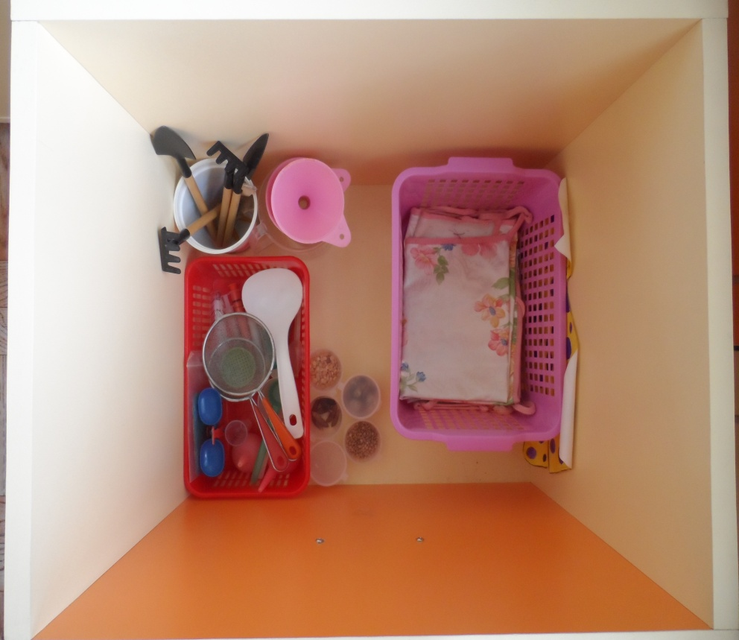

Slide 16
Безопасность

Slide 17
